Slide 1


Système d'exploitation
Windows
Objectifs du TP1
Gestion de fichiers
  arborescence de dossiers : créer, modifier, supprimer, renommer
  fichiers : créer, modifier, supprimer, renommer
  décoder les propriétés des dossiers et fichiers
  personnaliser l’affichage de l’explorateur de fichier
  gérer des droits sur les fichiers
  partager des dossiers et des fichiers
Gérer les bureaux

Slide 2
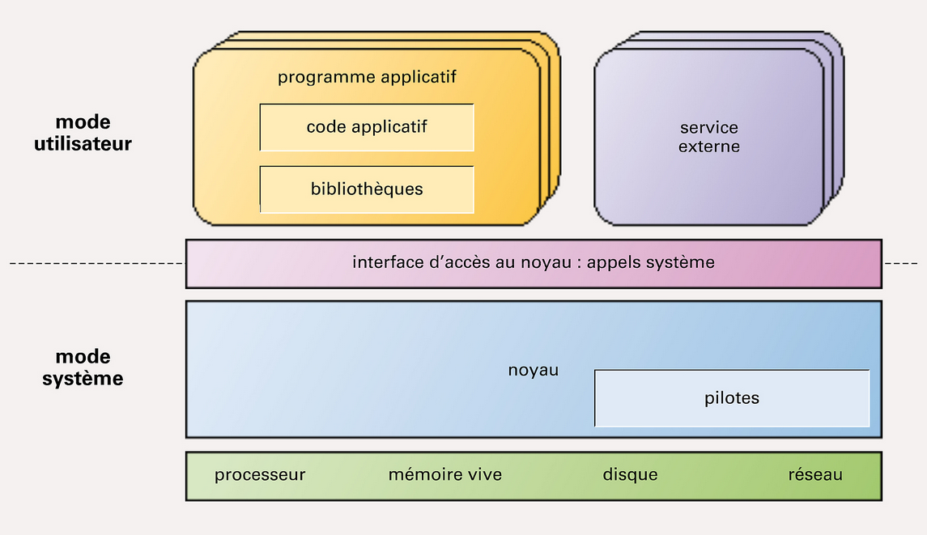
RAPPELS
Un système d’exploitation est….
Un système d’exploitation assure…
Un système d’exploitation est composé de :
Notes:
un ensemble de programmes permettant de faire fonctionner et contrôler l’utilisation des ressources matérielles d’un ou plusieurs appareil informatique.
Il assure le démarrage (Boot) de l'ordinateur et l'exécution des logiciels applicatifs.
Il permet d'établir une relation entre les différentes ressources matérielles, les applications et l'utilisateur : gestion de la mémoire, du processeur, des périphériques, gestion de fichiers
Un SE est compose d’un noyau (Kernel), d’outils système et d’une interface graphique

Slide 3
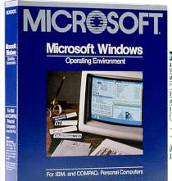
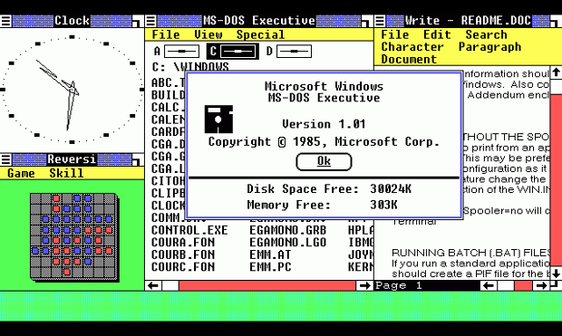
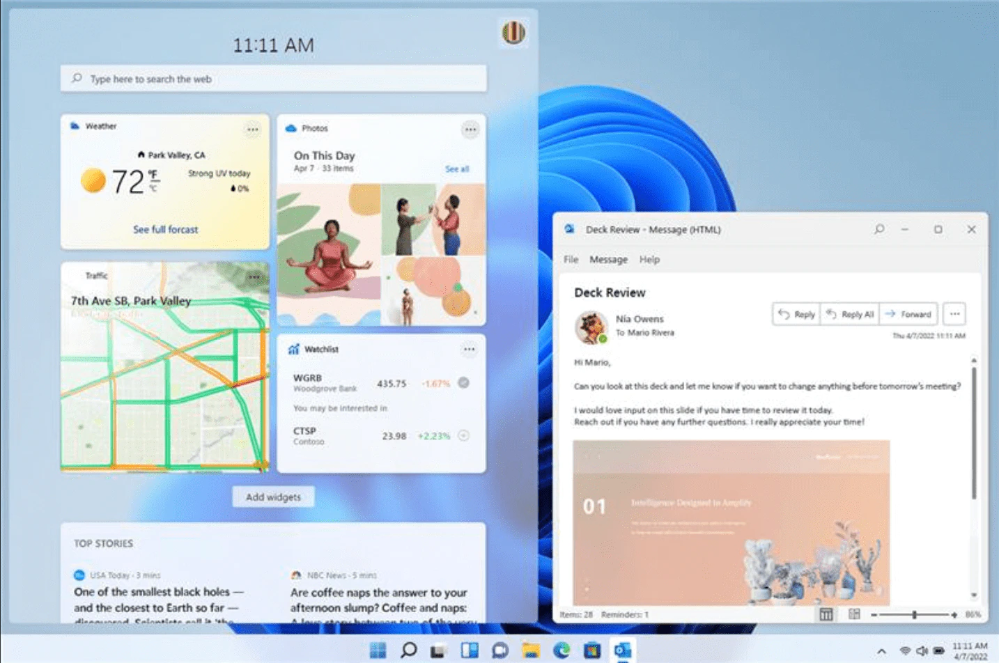
HISTOIRE
Windows est au départ une interface graphique unifiée (GUI) produite par Microsoft, devenue ensuite une gamme de systèmes d’exploitation compatibles PC
MS-DOS
Windows 1.0 - 2.0
Windows 3.0 – 3.1
Windows 95
Windows 98
Windows ME - Millennium Edition
Windows NT 31. - 4.0
Windows 2000
Windows XP
Windows Vista
Windows 7
Windows 8
Windows 10
Windows 11
Windows Server
Windows Home Server
Windows CE
Windows Mobile
Windows Phone 7-10

Slide 4
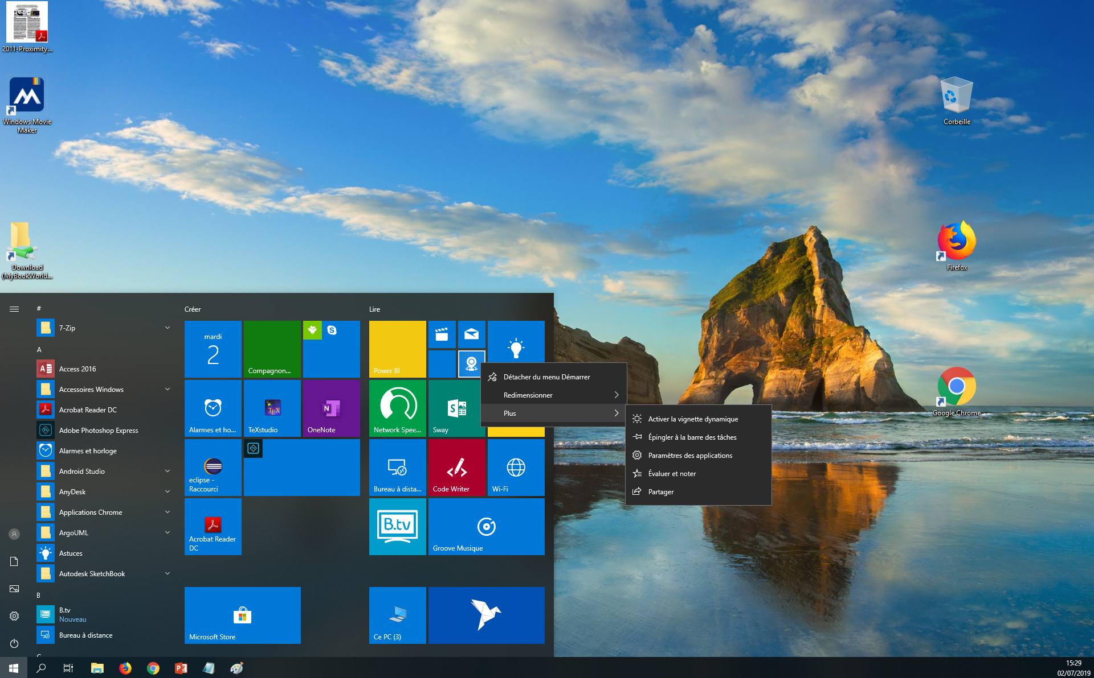
INTERFACE GRAPHIQUE
Les icônes raccourcis
Menu Contextuel
Bouton secondaire de la souris (par défaut, le bouton droit pour les utilisateurs droitiers,

Slide 5
LES DIFFERENTES ZONES
Bureau permet de…
Démarrage des applications permet de…
Barre des tâches permet de …

Slide 6
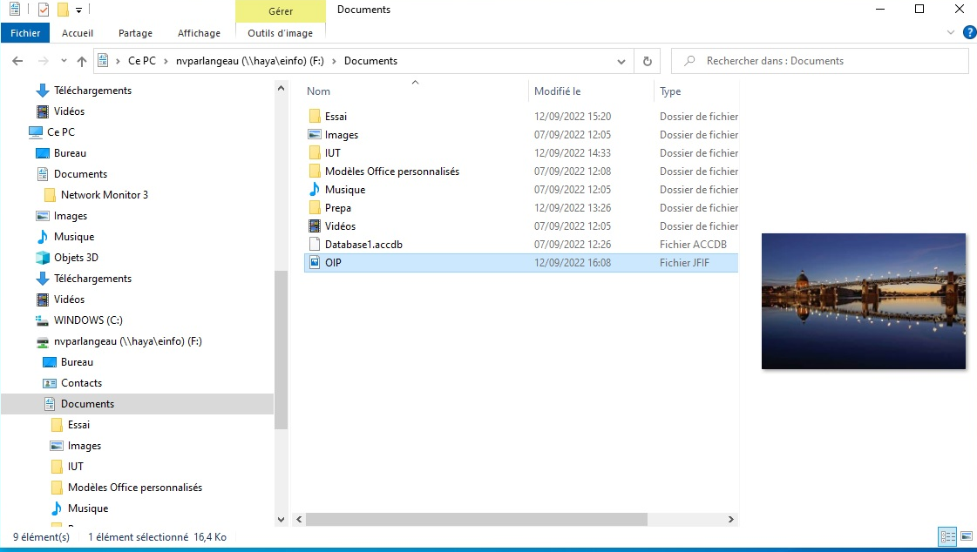
L’EXPLORATEUR DE FICHIERS
Permet d’afficher et de gérer l’ensemble des fichiers stockés sur le disque dur ou les éléments de stockage externes (disques reseau, clés, disques durs externes…)
Adresse du fichier ou dossier
sélectionné
Zone de recherche
dans le dossier sélectionné
Zone de visualisation
Aperçu du contenu du
fichier sélectionné
Volet navigation
Ensemble des unités
de stockage accessibles
Zone d’affichage
Détails (personnalisable)

Slide 7
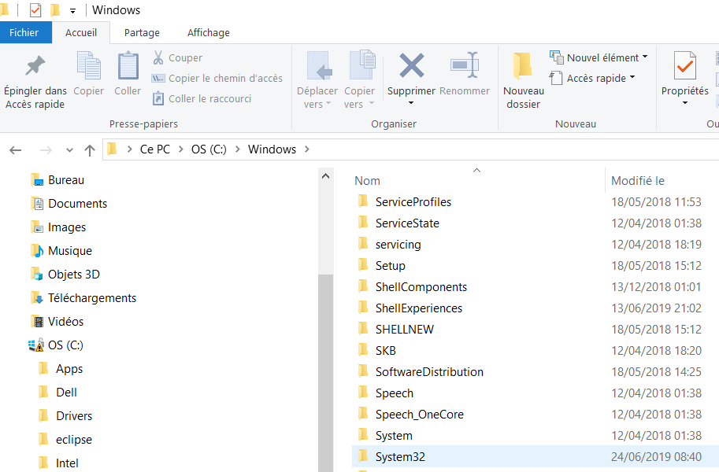
DOSSIER WINDOWS
Ce dossier contient de nombreux sous dossiers, mais aussi des fichiers à sa racine
System32 : la partie la plus sensible du système, le centre nerveux de Windows

Slide 8

TP : partie 1 et 2 Gestion de fichiers simple
Mais où suis-je ?
  Cmd
  ipconfig
Mais où donc se trouvent mes données ?
  Dir
  ???
  notion de bureau…
Créer l’arborescence suivante sous votre espace personnel (à laide de l’explorateur de fichiers)
Télécharger le sujet de TP sur elearn
Le stocker dans le dossier Systèmes et Réseaux
Suivre les consignes du sujet de TP Partie 1
IUT
Années 1
Années 2
Algorithme
Systémes
et Réseaux

Slide 9
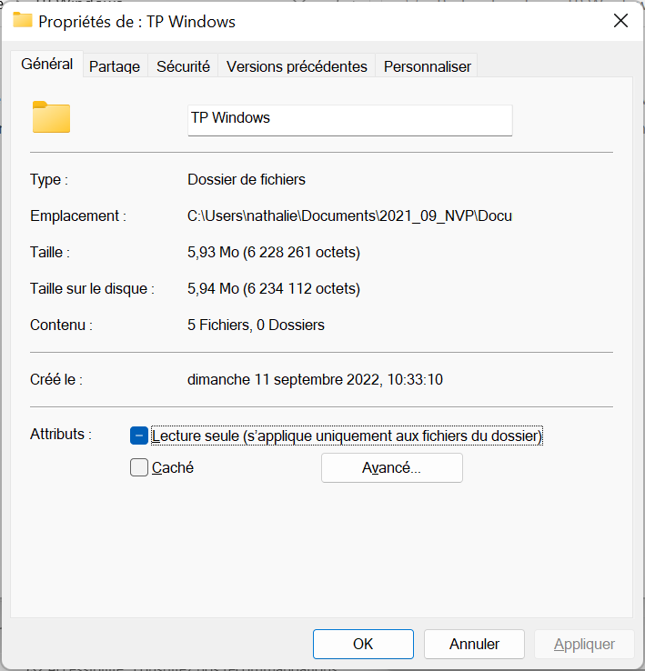
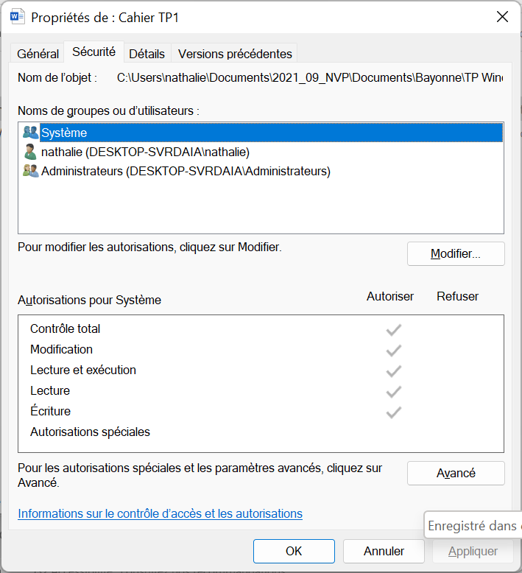
PROPRIETES DES FICHIERS/DOSSIERS
Généralités
  Le type de fichier
  L’emplacement de l’élément sélectionné sur le disque dur
  La taille des éléments sélectionnés
  Le nombre de fichiers et de sous-dossiers que contient un dossier
  La date à laquelle le fichier/dossier a été créé et modifié
Sécurité

Slide 10
TP : partie 3 Propriétés des fichiers
Suivre les indications sur le sujet de TP

Slide 11
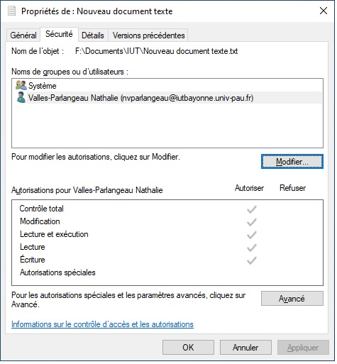
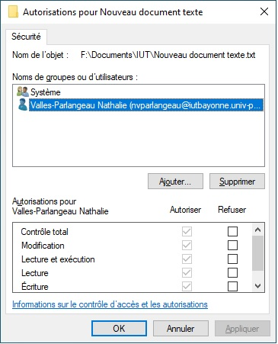
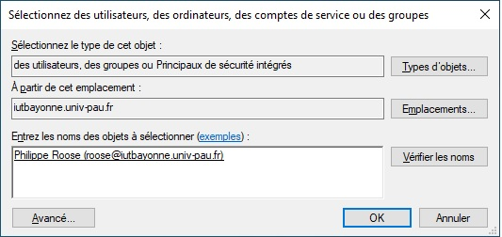
PARTAGER DES FICHIERS SUR LE RESEAU
Partager ce n’est pas envoyer une copie (WhatsApp, Snap…)
Partager c’est donner un accès
  À une partie de vos données (fichier, dossier…)
  A une ou plusieurs personnes identifiées sur le réseau
  Qui auront des droits spécifiques (lecture, écriture)

Slide 12
TP : partie 4 Partage des fichiers/dossiers
Suivre les indications sur le sujet de TP

